Slide 1
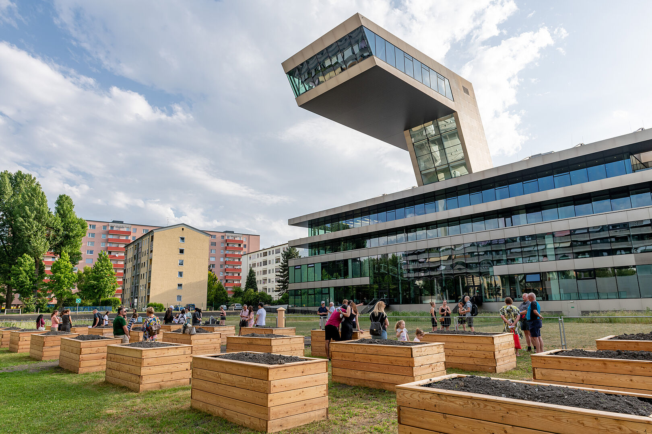
Alte Mauern, neue Möglichkeiten – Die Kunst der Transformation
Di^{in} Ines Delic, Head of Retail and Real Estate
Mag.ª Monika Hohenecker, Head of Cities and Municipalities
Tiroler Immobilienstammtisch, Innsbruck, 16.01.2025
Notes:
- Wir beschäftigen uns mit der Kunst der Transformation – anders gesagt: Wie aus alten Mauern neue Möglichkeiten entstehen.
- Transformation ist nicht nur ein Schlagwort, sondern auch ein Ansatz, der die Zukunft urbaner und ländlicher Räume mitgestaltet.

Slide 2
Leistungsportfolio RegioPlan
EINZELHANDEL
Beratung
GASTRONOMIE
HERSTELLER
Publikationen
Mehr als 5000 Analysen in ganz Europa
FINANZIERUNG
IMMOBILIEN
GUTACHTEN
STÄDTE & GEMEINDEN
VERANSTALTUNGEN
Notes:
RP seit rund 40 Jahren, Büro in Wien, Tätigkeitsfeld DACH Region aber auch viel Europa
Stammen aus dem Bereich Standortanalyse und unser Auftrag ist es „die richtige Nutzung zum richtigen Ort“ zu bringen
Beraten HändlerInnen, GastronomInnen, ImmobilienentwicklerInnen und den Kommunalen Bereich
Neubauprojekte aber auch für Bestandsobjekte neue und passende Nutzungen zu finden, Nutzungsmixkonzepte
Veranstalter: RetailSymposium und CityTagung
Mehr als 5000 Analysen in ganz Europa
Schwesterunternehmen RD (imenses Protfolio an Daten das in unsere Analysen mit einfließt)

Slide 3
Ausgabenentwicklung Österreich (€ p.P)
Einzelhandel steigt zwar, aber nur online
Gastronomie und Freizeit&Kultur steigen prozentuell am stärksten im Verhältnis zu Gesamtausgaben
Notes:
Heute geht es um Nutzungen
Bevor wir mit den Nutzungen starten werfen wir immer gemeinsam mit RD einen Blick auf die Ausgabenstruktur in AT (Entwicklung der Konsumausgaben ist entscheidender Faktor für die Nutzungen am Standort)
Einzelhandel in Grafik steigt, steigt aber nur online (Stationere Flächen gehen zurück)
Gastronomie und Freizeit/Kultur sind ausgaben welche im Verhältnis am stärksten steigen
Verschiebung von Handel zu Freizeit und Gastronomie, heißt für Immo stärkere Mischung in der Nutzung
Gastronomie: sowohl Außer Haus als auch Bestellungen
Freizeit/Kultur: Urlaube, Ausflüge, Museum, Coachings
DL: Vers, Reparatur, Gesundheits/BildungsDL
aber auch Haustiere, ambulante Beauty, Fahrrad

Slide 4
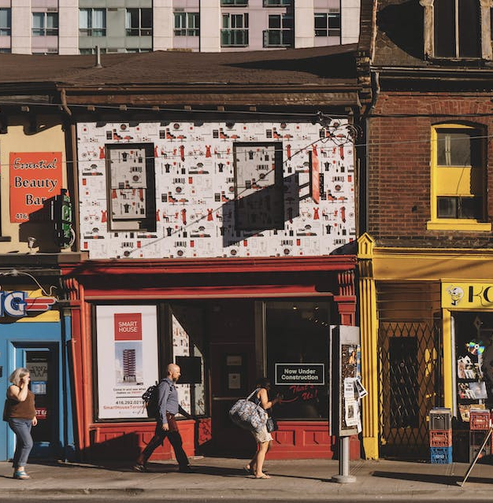
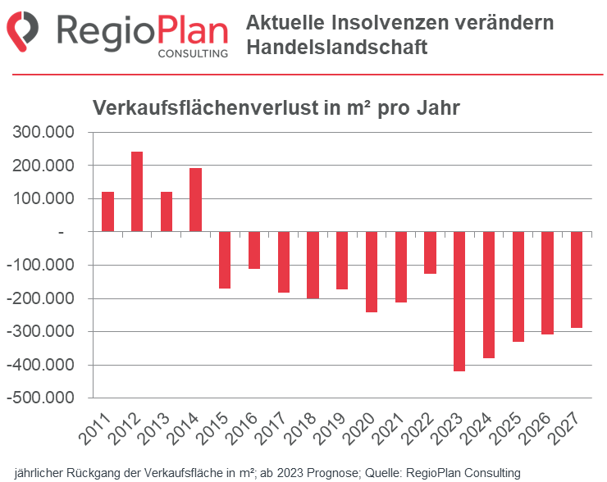
Entwicklungen Nutzungsanforderungen
weniger Geld für stat. Handel
wachsender Onlinehandel
rückläufige Umsätze
sinkende Verkaufsflächen
      steigende Funktionsmischung
      gleichzeitig Auftreten neuer Nutzungen
Notes:
Vorige Folie mehr Ausgaben Handel aber hier sehen wir deutlich das es der Online Handel ist den er nimmt dem Stationären Handel den Umsatz weg weswegen auch Flächenreduktion. Der Trend ist seit 10 Jahren sichtbar
Deutlich wird das man sich für Bestandsimmoblien, Erdgeschoßzonen, Innenstädten nicht nur mehr auf den Handel verlassen kann
Überlegen was kann meine Immobilie besser oder zusätzlich zu online, um Mehrwert zu schaffen, wo kann ich einen Mehrwert schaffen?
keiner braucht mehr Handel → es wird spannender als Konsumenten!
schwieriger aber für Vermieter

Slide 5
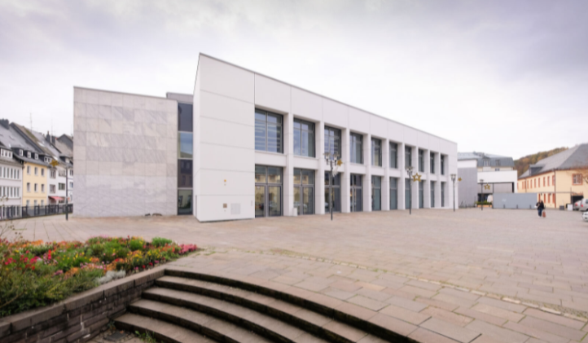
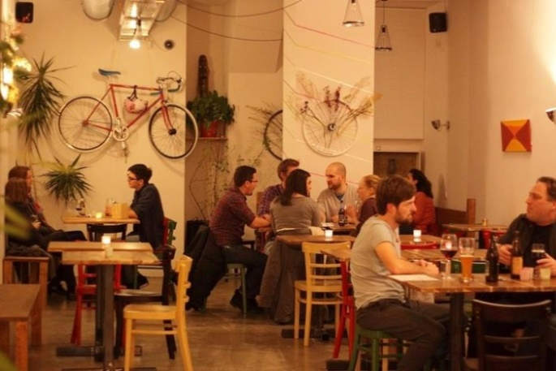
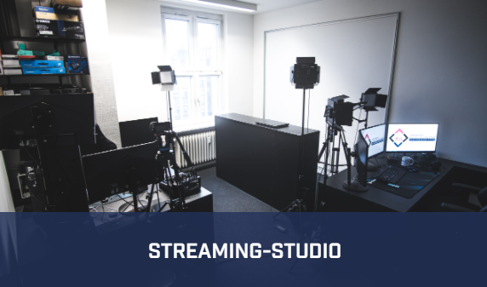
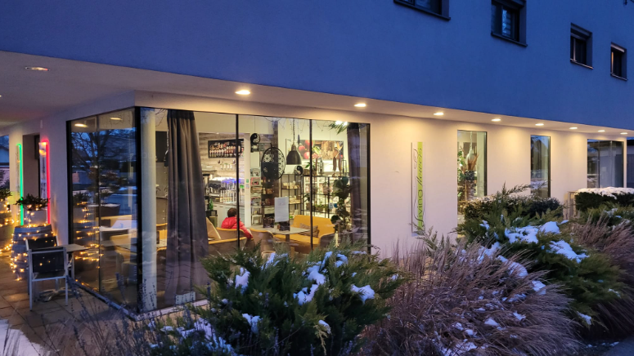
Immobilien brauchen Nutzungen, die Menschen brauchen
Radreparatur + Cafe
Studieren statt Shoppen
https://baukultur.nrw/artikel/was-kommt-nach-dem-einzelhandel-best-practice/
Velobis; https://www.falter.at/lokal/10072/velobis
Blumencafe
https://lez.sh/
Notes:
Bestandsimmobilien so wie wir sie kennen ändern sich massiv in ihrem Nutzungsangebot
Frage stellen wo kann ich Nutzungen anbieten, die der Mensch heute nicht der noch nicht online erledigen kann und kombinieren
Wichtig TREFFPUNKT Funktionalität
Beispiele:
- Studieren statt Shoppen
Bildung in der Stadt – Karstadt Siegen OG zu Hörsälen umfunktioniert
- Dienstleistung + (wesentlicher Trend Gastro + Handelsnutzung)
Kombination aus Nutzungen wie Gastro+Fahrradreparatur
- Kiel – erstes deutsches E-Sports Gaming Center
Landeszentrum für E-Sport Und Digitalisierung Schleswig-holstein
Infrastruktur und öff. Einrichtungen
Post, Gesundheit und Bildung, Betreuung, etc.
→ es kommt auf die Bewohner der Stadt und des Umfeldes an, was gebraucht wird! kein Wunschkonzert

Slide 6
Nachhaltige Nutzungen für transformierte Immobilien
Bedürfnisse der Zielgruppen bestimmen das Angebot
Berücksichtigung Marktentwicklungen und Trends
Neue Angebote als wertvolle Ergänzung und Bereicherung
Technische, bauliche und wirtschaftliche Machbarkeit
Notes:
wenn wir uns an Nutzungsempfehlungen herantasten gibt es ein paar wesentliche, wichtige Faktoren:
1.) Analyse Zielgruppe (welche Menschen sollen welches Angebot nutzen); tollstes Angebot hilft nicht wenn Zielgruppe nicht vor Ort
2.) Trends und Wertehaltungen werden analysiert, wofür geben Menschen Geld aus, welche Konzepte werden auch in Zukunft eine gute Chance
haben, was verlagert sich zum online, was wird in Zukunft weniger genutzt…
3.) Einfügung in bestehende Struktur, (was gibt es vor Ort, was noch nicht, was schafft Synergien); Kein interferieren von neuer Nutzung mit
Bestand
4.) Wir arbeiten mit Architekten um Nutzungskonzept baulich, technisch und wirtschaftlichkeit zu überprüfen. Machbarkeit abzusichern

Slide 7
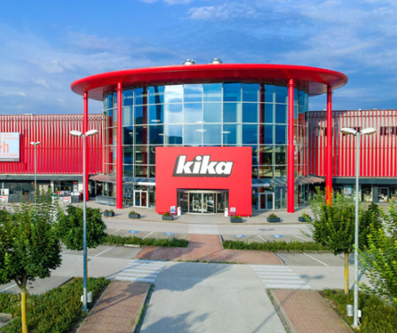
Vom Kika zum Multi-Use Objekt
1. OG: Büros in Kombination mit Logistik
1. OG
EG
EG: Supermarkt (z.B. Spar)
5.000 m²
4.500 m²
1. UG
1.000 m²
2.000 m²
1. UG bis EG: Freizeithalle mit Kartbahn, o.ä., Paintball, Hallenbad, etc.
2.000 m²
1. UG bis 1. OG: Gewerbehof mit diversen Hand-werksbetrieben
UG: Logistik-/ Lagerflächen für Büros oder Externe

Slide 8
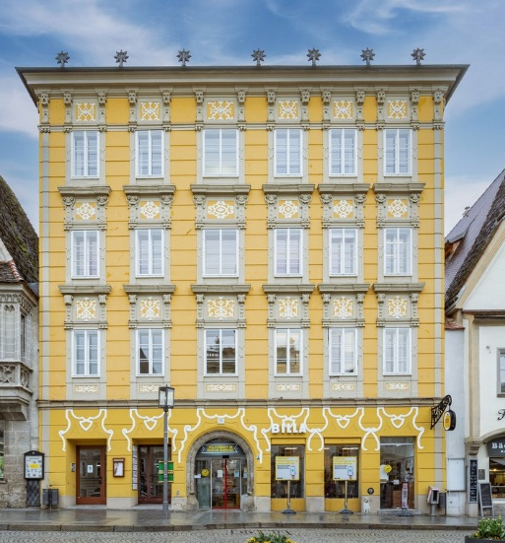
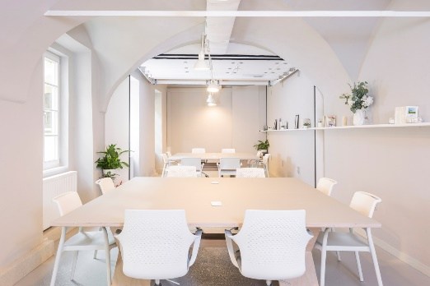
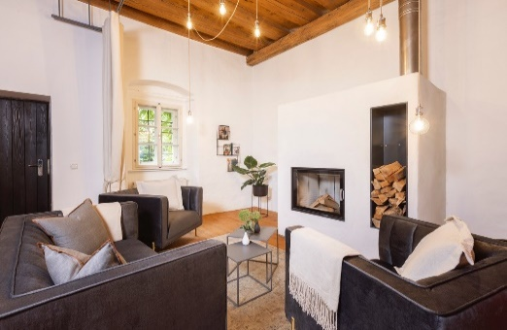
Vom Wohnhaus zum Multi-Use Objekt
Temporäres Wohnen
Wohnraum
Medizin
Büronutzung mit Optionen Co-Working
Nahversorgung + Gastronomie

Slide 9
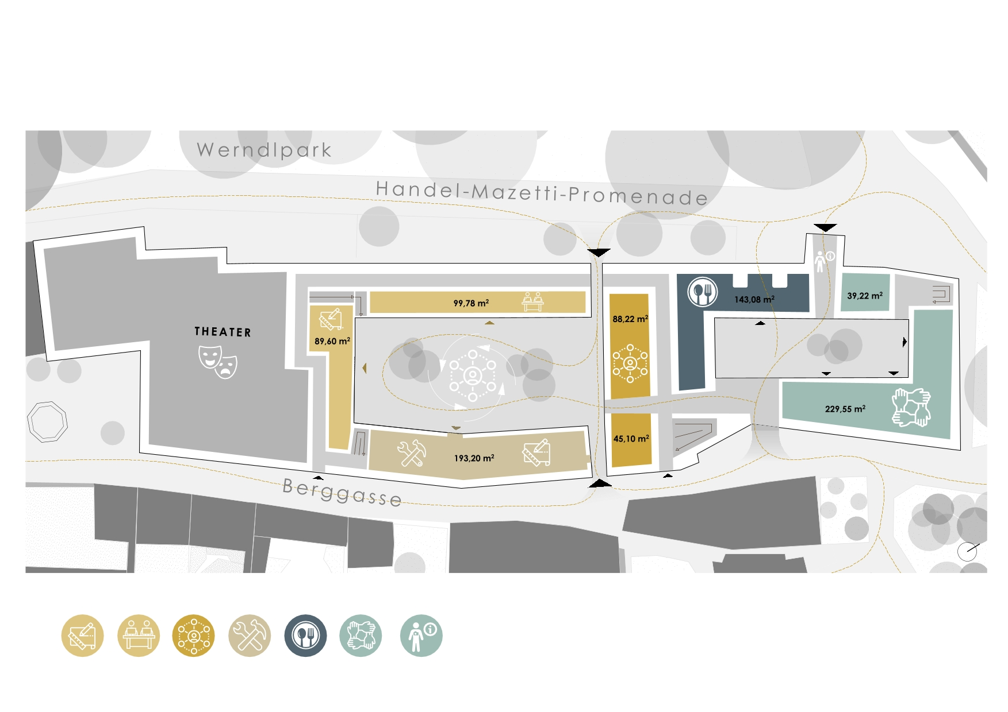
Von der Justizanstalt zum Kulturtreffpunkt
© POPPE*PREHAL Architekten
Start-Up Büros
Ateliers
Dienstleister Geigenbauer, Radwerkstatt Grafiker, Kreativbüros
Gemeinschaftsräume
Seminar und Besprechungsräume
Maker Space
Werkstatt, Repair-Café
Vereinsnutzung
Musikverein, Pfadfinder, Jugendtreff
Tourismus
Infopoint, Besichtigung, Escape Room
Gastronomie Cafe, Bar, Restaurant

Slide 10
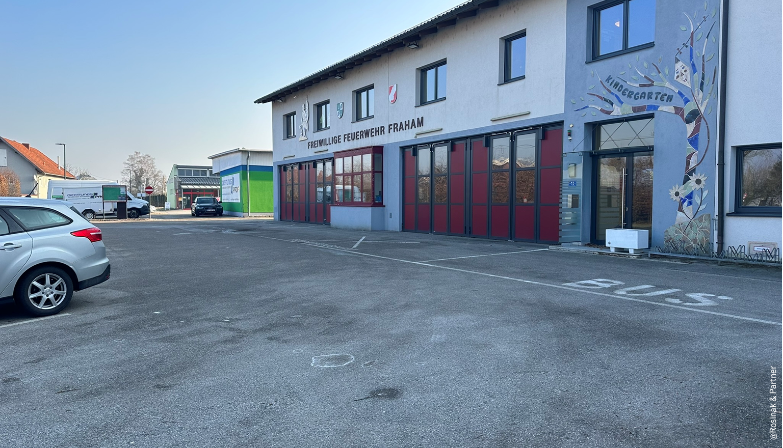
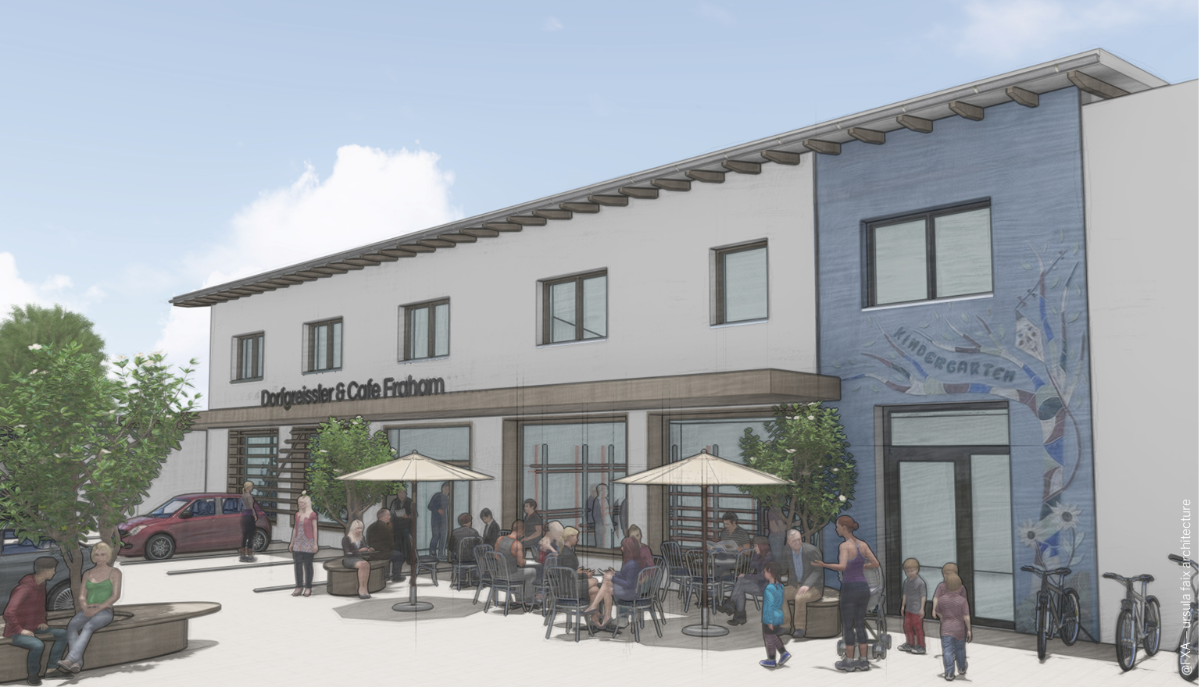
Von der Feuerwehr zur Greisslerei
© Rosinak & Partner
Nachnutzung
Leerstand
© FAIX ursula faix architecture

Slide 11
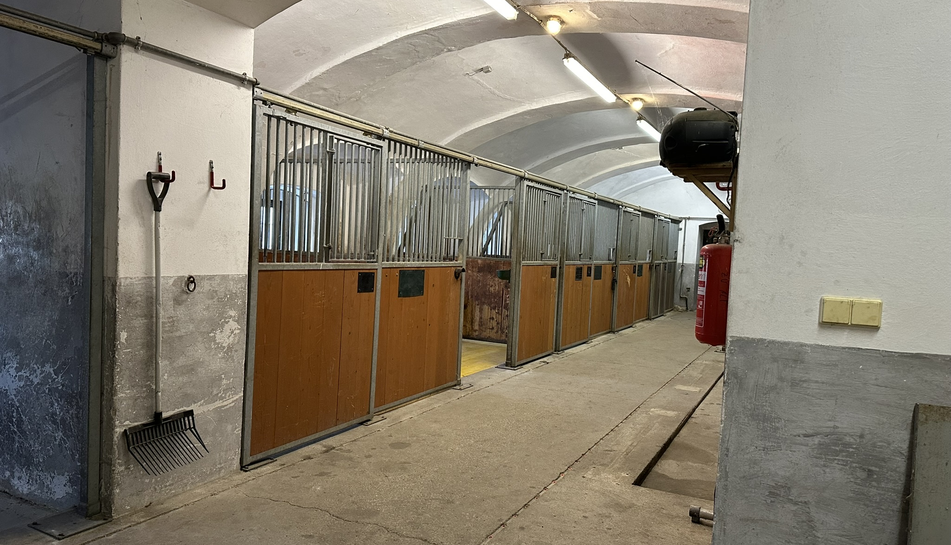
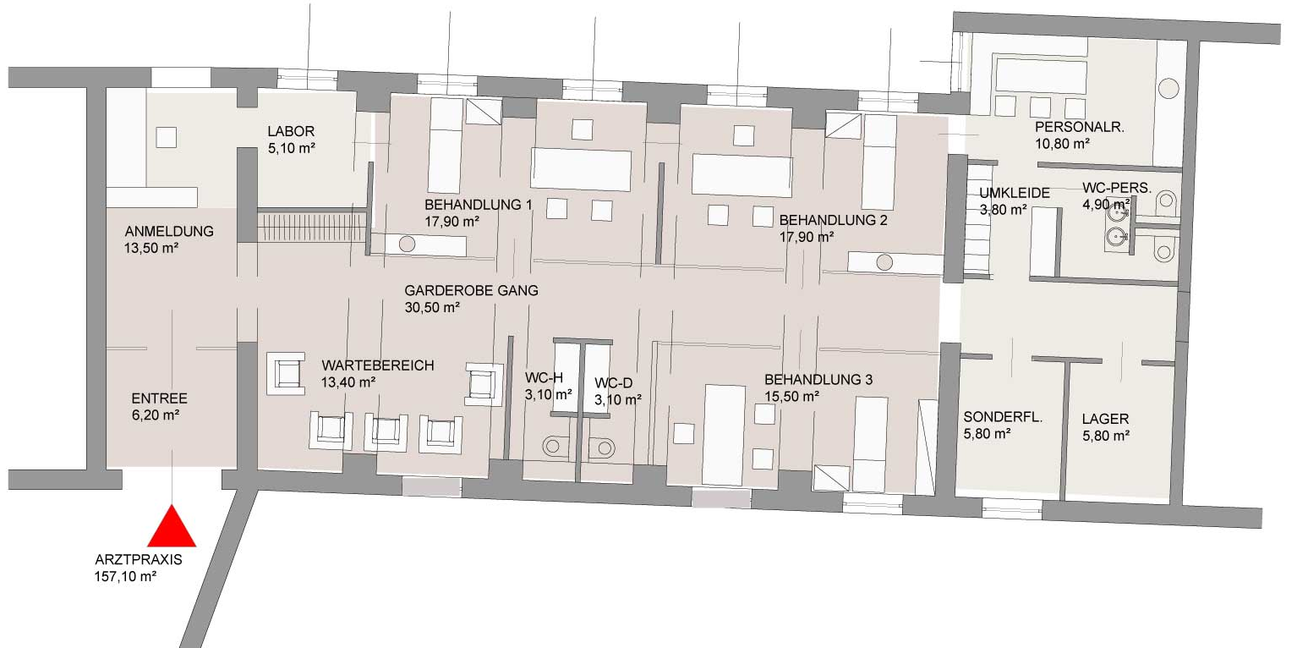
Vom Pferdestall zur Arztpraxis
Nachnutzung
Leerstand
© FAIX ursula faix architecture
11

Slide 12
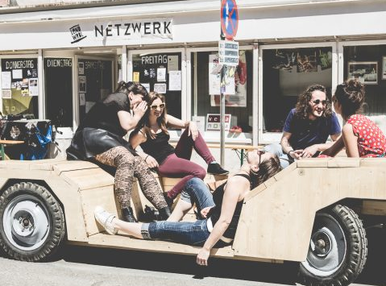
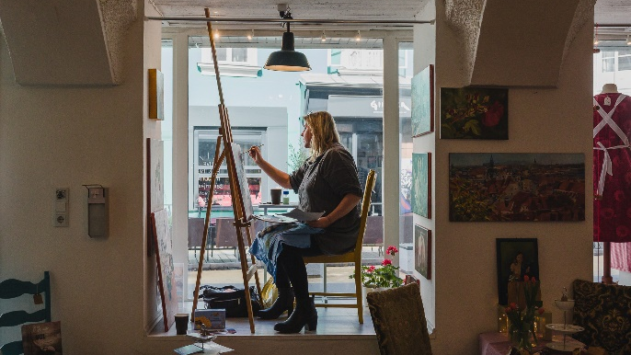
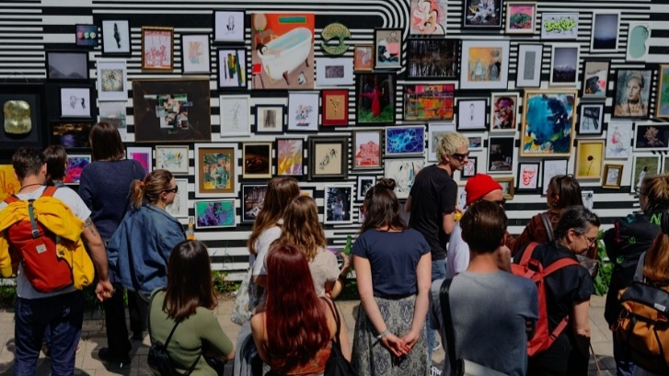
Vom Scherbenviertel zum Kunstquartier

Slide 13
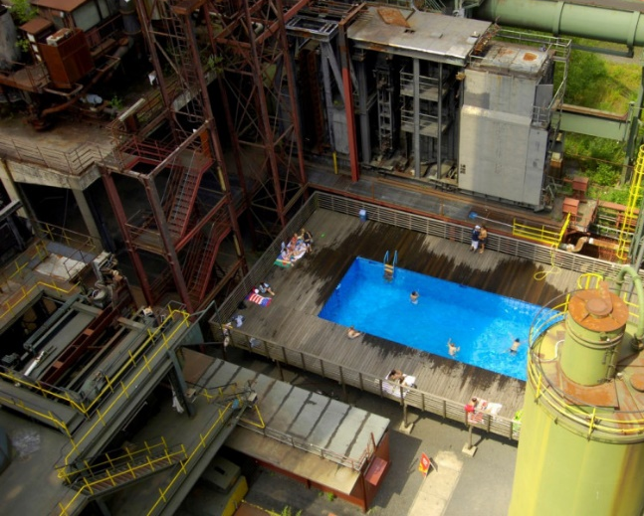
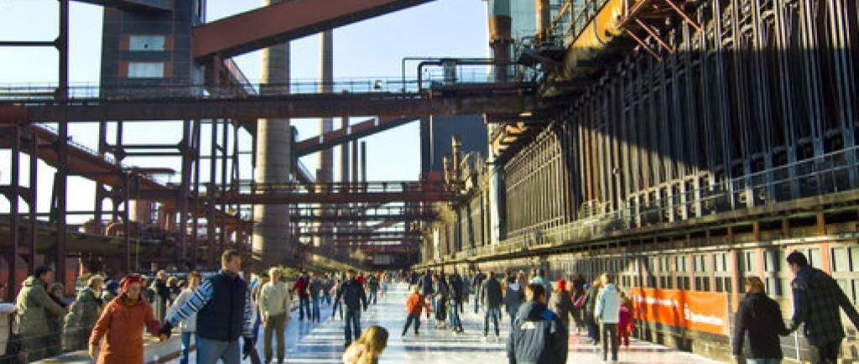
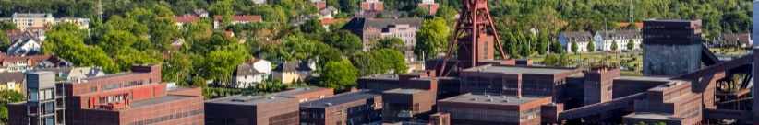
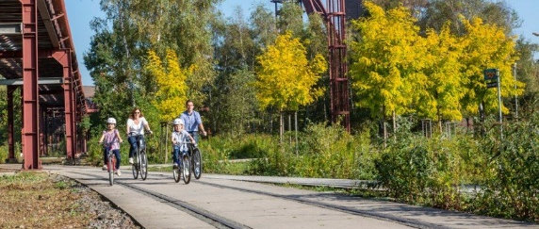
Vom Industriegebiet zum Mixed-Use Stadtquartier

Slide 14
Vom Leerstand zur Nutzung in 10 Schritten
Zielgruppe definieren, Zielgruppenbedürfnisse analysieren
Beziehungsarbeit Liegenschaftseigentümer:innen
Marktforschung und Zukunftstrends
Standortanalyse
Co-Creation
Nachnutzungskonzept
Vermarktungsstrategie
Zwischennutzung
Mieter:innen finden
Besiedelung und Eröffnung begleiten
Notes:
Hier muss man mit einem Augenzwinkern dazu sagen, dass man natürlich all diese Schritte gerne mit RegioPlan gehen kann ;)

Slide 15
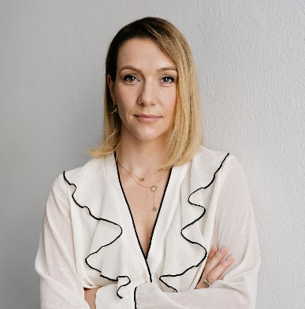
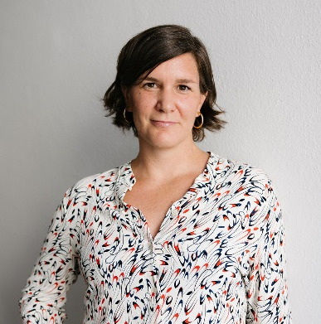

Wir freuen uns auf spannende Gespräche und Projekte!
RegioPlan Consulting GmbH
Theobaldgasse 8
1060 Wien
+43 1 586 04 53
office@regioplan.eu
www.regioplan.eu
www.retailsymposium.eu
www.citytagung.eu
DI Ines Delic
Head of Retail and Real Estate
+43 699 15860418
i.delic@regioplan.eu
Mag. MONIKA HOHENECKER
Head of Cities & Municipalities
+43 699 15860414
m.hohenecker@regioplan.eu

